Slide 1
MSA 및 이벤트 기반 통합 구현

Slide 2
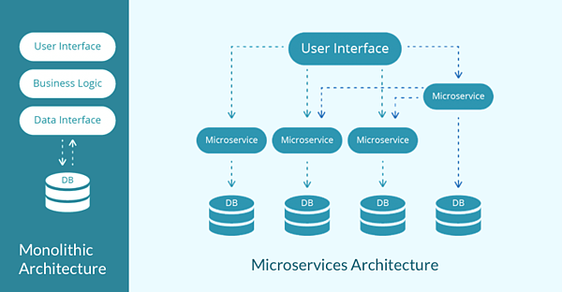
애플리케이션 패러다임의 변화
. 서비스간 책임/권한분리 원리에 근거하여 느슨한 결합(decoupling)의 아키텍처가 구성됨(주로 배포 및 운영의 관점)

Slide 3
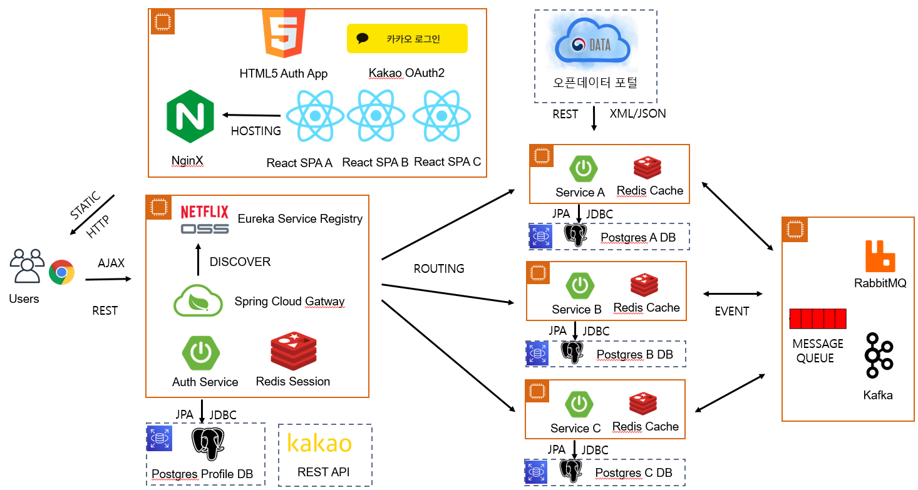
팀 프로젝트 아키텍처
백엔드 인증처리 부분

Slide 4
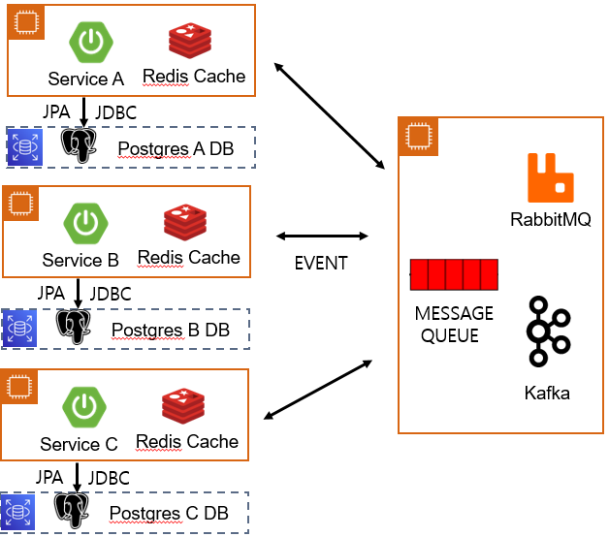
이벤트와 Message Queue

Slide 5
이벤트 기반 통합
. 이벤트(event): 다른 서비스에 영향을 미치는 데이터의 추가/수정/삭제 처리를 말함
예) 주문 요청, 재고량 변화, 공유 차량 예약
. 이벤트 버스(bus): 발생한 이벤트들을 저장하는 저장소의 개념, 이벤트가 발생한 서비스에서는 이벤트버스에 이벤트 데이터를 저장하고 이벤트를 처리할 서비스에서 이벤트 데이터를 가져가는 구조. 이벤트의 통합관리와 함께 비동기적인 처리가 가능하게 한다.
Service A
Event
Bus
Service B
. 이벤트가 지속적으로 일어난다고 하여 이벤트 스트리밍(streaming) 또는 이벤트를 지속적으로 수집하여 처리한다는 의미로 이벤트 소싱(sourcing)이라고도 함

Slide 6
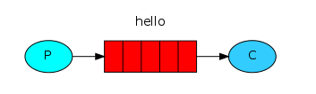
메시지 큐(Message Queue)
polling 또는 listening
polling 또는 listening
. Message Queue: FIFO(First In First Out)의 데이터 구조로 되어있는 메시지
. Producer: 메시지 생산자
. Consumer: 메시지 소비자
. 1:1 유니캐스트(uni-cast) 방식의 메시지 전송에 적합
. 메시지 소비자는 polling 또는 listening 방식으로 메시지를 수신한다.
. polling: 주기적으로 조회해 옴,
. listening: 접속 포트에 응답대기

Slide 7
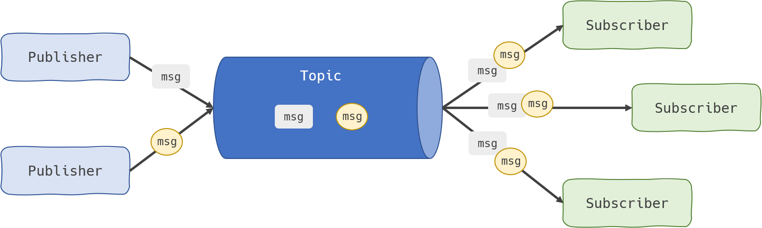
pub/sub 메시징
. publisher: 메시지 게시자
. subscriber: 메시지 구독자, topic에 구독함
. topic에 구독되어있는 구독자에게 메시지가 전송됨
. 1:N: 브로드캐스트(broad-cast)에 적합

Slide 8






비동기형 처리(asyncronous processing)
메시지 소비자 (consumer)
메시지 생산자 (producer)
1-1 요청
2-1 다음 프로세스 처리
1-2 처리
2-2 다음 프로세스 완료
1-2 처리중으로 표시
1-4 완료
1-3 처리 완료
메시지 생산자 (producer)
메시지 소비자 (consumer)
주로 처리 시간이 길거나 처리 프로세스를 분리할 수 있는 경우
예) AWS management console, 주문처리 시스템, 예약처리 시스템

Slide 9




Message Queue 제품
오픈 소스
상용
JMS(java messging service)
뉴욕 증권시장

Slide 10
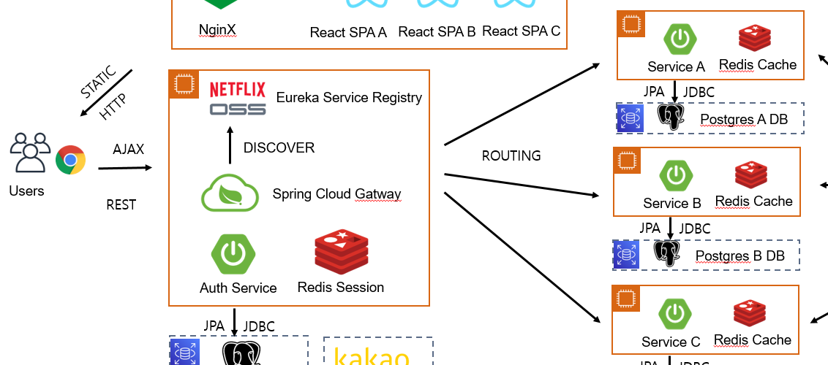
API Gateway와 Service Registry

Slide 11
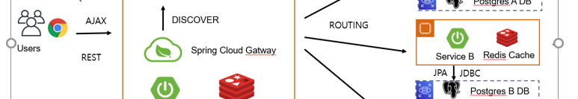
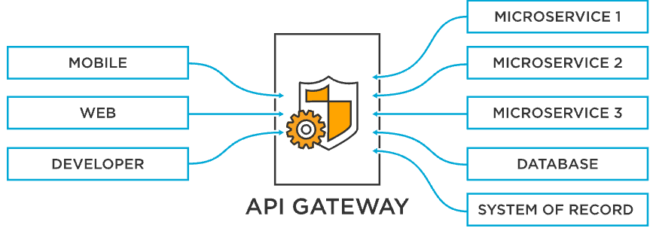
API Gateway
. 클라이언트의 요청에 대한 백엔드 API 통합 처리 및 관리
- 요청/응답 라우팅, 인증, 보안처리, 로깅 및 모니터링

Slide 12
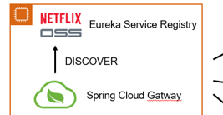
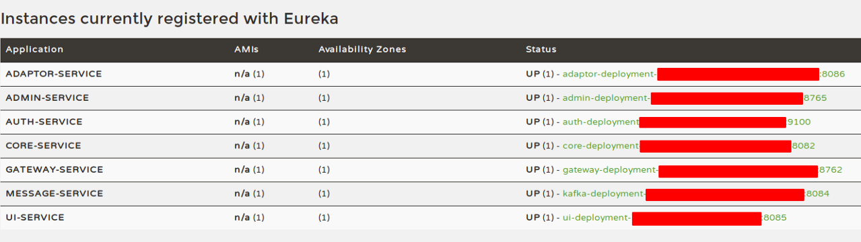
Service Registry
. 서비스의 논리적인 이름과 물리적인 주소를 관리

Slide 13
API Gateway 및 Service Registry
FRONT-END
2. 요청
https://api. xxx.com/service-1/~~~~
API GATEWAY
3. 탐색
service-1
SERVICE REGISTRY
(EUREKA)
REGISTRY CLIENT
(EUREKA)
LOAD BALANCER
(RIBBON)
4. 부하분산 및
라우팅
1 http://xxxx:9090
2 http://yyyy:9190
3 http://xxxx:9090
SERVICE-1
SERVICE-2
등록
service-1 xxxx:9090
service-1 yyyy:9190
REGISTRY AGENT
(EUREKA)
REGISTRY AGENT
(EUREKA)
등록
service-2 zzz:9091

